Slide 1
ZMOTNE ZAZNAVE: OPTIČNE ZAZNAVNE ILUZIJE
Pripravila: Sonja Bone

Slide 2
Iluzije so zmotne interpretacije čutnih podatkov.
Ne ustrezajo stvarnosti, vendar imajo svoj izvor v dražljajih iz okolja.
Doživljamo jih pogosto.

Slide 3
Vzroki:
Sence
Globinski znaki
Fizikalne zakonitosti
Fiziološki procesi
Gibanje
Utrujenost očesa
Pričakovanja,…
Pa tudi: intenzivna čustva, prepričanja, želje in potrebe,…

Slide 4
VRSTE OPTIČNIH ILUZIJ
Dvoumni ali mulistabilni liki
Slikovna dvoumnost
Nemogoči liki
Geometrične zaznavne iluzije
Stereogrami

Slide 5
Dvoumni ali mulistabilni liki
Temeljni cilj zaznavanja je občutenje in osmišljanje posameznih dražljajev in kompleksih situacij, v katerih se nahaja posameznik. Te so pogosto dvoumne in nejasne. Nejasnosti povzročajo
- manjkajoče informacije,
- elementi situacije v novih, neobičajnih in nepričakovanih odnosih ali
- zakritost znanih elementov.
V teh situacijah daje isto fizično draženje mnogo različnih interpretacij. Posameznik si prizadeva, da bi nejasnosti v zaznavnem polju odpravil in oblikoval konsistentno in enoznačno razlago sveta, ki bi mu omogočila jasno orientacijo in smiselno ravnanje.

Slide 6
Tak primer je Neckerjeva kocka: če kocko gledamo nekaj časa, lahko opazimo, da se tisto, kar gledamo spreminja (kocka obrnjena v eno ali drugo smer). Možgani imajo dve enako verjetni možnosti, zato ne morejo presoditi, katera je pravilnejša, in neprestano ugibajo.
Je pika na notranji ali
zunanji strani stranice ?

Slide 8
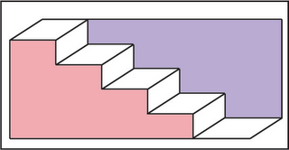
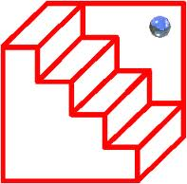
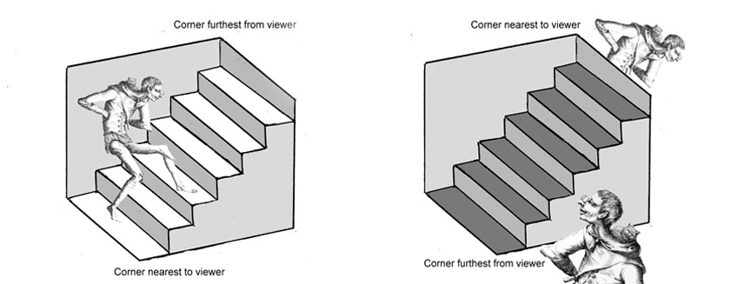
Podobna primera dvoumnega lika so Schroderjeve stopnice, ki jih izmenično vidimo tako, da peljejo navzgor oz. visijo navzdol in

Slide 9
reverzibilne kocke, ki jih vidimo tako, da sta dve kocki zgoraj in ena spodaj in obratno.

Slide 10
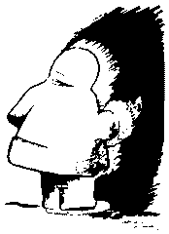
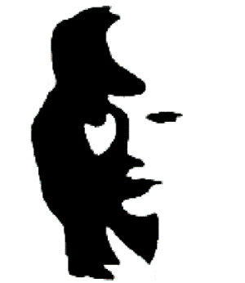
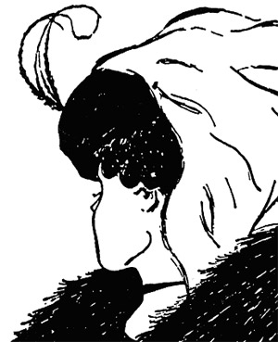
Slikovna dvoumnost
Zajec ali raca?
Indijanec ali eskim?
Saksofonist ali ženska?
Mlada ali stara ženska?

Slide 11
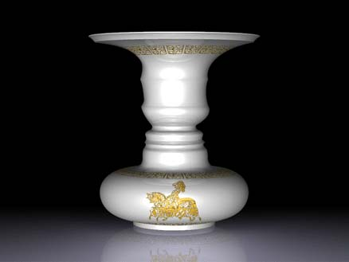
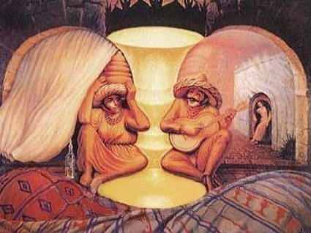
Rubinova vaza

Slide 12
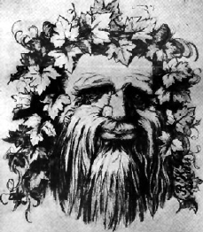
Mož z listjem na glavi ali zaljubljenca?

Slide 13
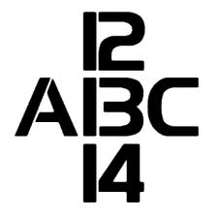
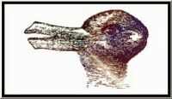
ZAZNAVNA NARAVNANOST
Katere dražljaje bomo zaznali in kako si bomo te dražljaje pojasnili in jih povezali v celoto je v veliki meri odvisno od predhodnih izkušenj in znanja o predmetih. Zelo pomembno vlogo pa imajo tudi čustva, pričakovanja in motivacija, pod vplivom katerih se oblikuje zaznavna naravnanost, tj. posebno stanje, v katerem smo usmerjeni k sprejemanju določenih vrst informacij, ne pa tudi drugih.

Slide 14
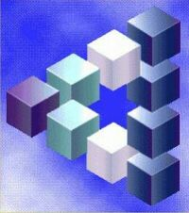
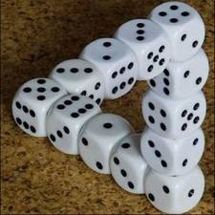
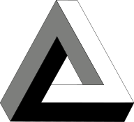
POSEBNA VRSTA ZAZNAVNE ILUZIJE – NEMOGOČI LIKI Penrosov trikotnik

Slide 15
M.C.Escher
Penrosov trikotnik v Escherjevi grafiki

Slide 16
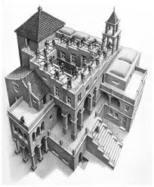
Nemogoče krožne stopnice
M.C.Escher

Slide 17
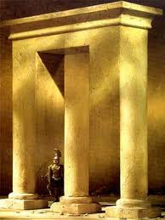
Dvoumni nemogoči liki – zaradi dvoumnih robov lahko vidimo na dva načina, odvisno od tega, na kateri del risbe osredotočimo pogled

Slide 18
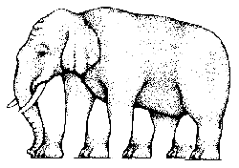

Slide 19
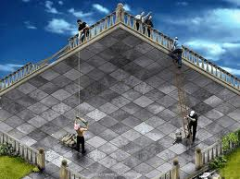
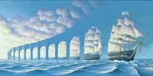

Slide 20
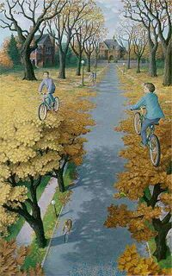

Slide 21
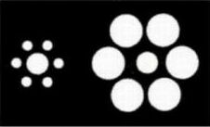
Geometrične zaznavne iluzije so univerzalni doživljaji, kar pomeni, da jih doživlja ob istih situacijah večina ljudi. Vzrok je v podobnosti izkušenj ter v značilnostih fiziološkega sistema človeka.
Ebbinghausova iluzija ali iluzija Titchenerjevih krogov
Je levi center kroga večji ?
Ne…oba sta enako velika. Do iluzije pride, ker srednja kroga
nehote primerjamo s krogi, ki ju obkrožajo

Slide 22
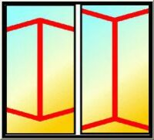
Muller- Lyerjeva iluzija Črta puščice, ki je odprta navzven se nam zdi daljša, črta puščice, ki zaprta navznoter, pa se nam zdi krajša. Iluzija vztraja tudi potem, ko vemo, da sta črti obeh puščic enaki.

Slide 23
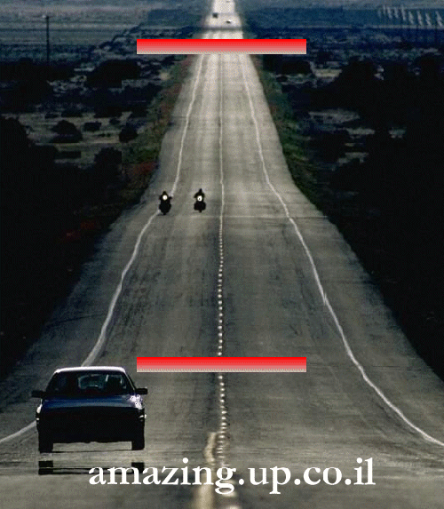
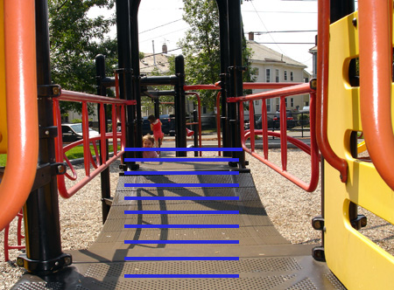
Ponzova iluzija
Vodoravni črti sta enako dolgi,
čeprav se nam zdi, da je gornja daljša.
Iluzijo pojasnimo z delovanjem
globinskih znakov.

Slide 24
Munsterbergova iluzija
Ali so navpične črte vzporedne?

Slide 25
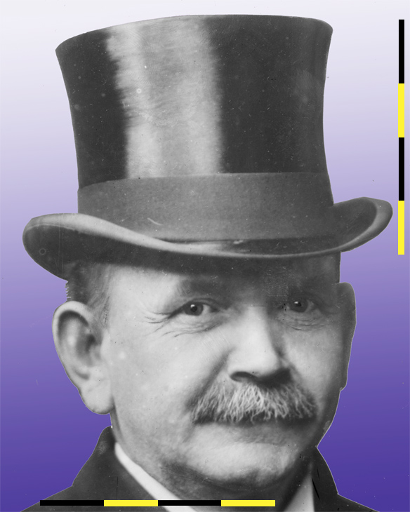
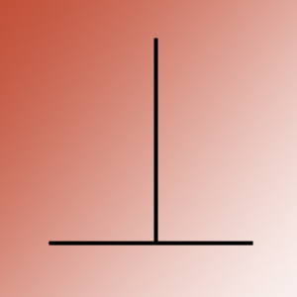
Vertikalno- horizontalna iluzija

Slide 26
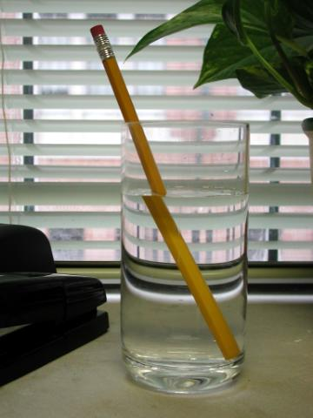
Zlomljen svinčnik v kozarcu?

Slide 27
Iluzija lune
Ko je luna visoko na nebu,
se nam zdi majhna,
ko pa je tik nad obzorjem,
izgleda velika.
Kaj se dogaja?
Naša zaznava lune se spremeni zaradi bližine obzorja. Nastane zaradi vpliva okolice lune na zaznavanje njene velikosti.
Iluzijo lahko odpravimo tako, da luno pogledamo skozi tulec.

Slide 28
Vidiš črne pike? Ni jih..samo bele so

Slide 29
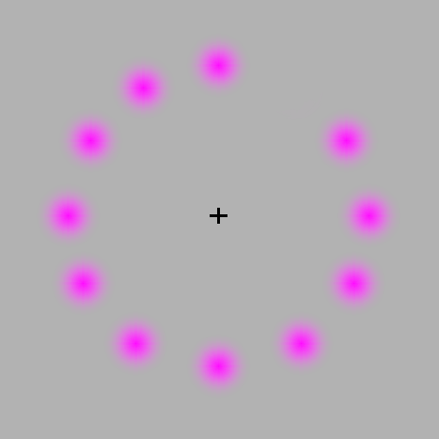
Iluzija povezana z gibanjem
Manjkajoča točka za sabo pusti sled, ostanek slike. Medtem, ko “ostanek” spreminja položaj, možgani vzorec prepoznajo kot gibanje in povežejo sličice, da vidimo zeleno točko, ki se premika.
Glejte v križec na sredini.

Slide 30
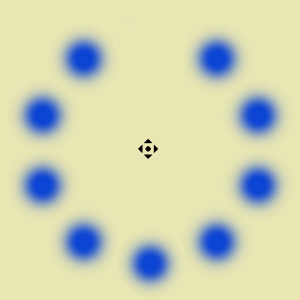
Glejte v točko na sredini.

Slide 31
Barve so samo tri: bela, zelena in roza.

Slide 33
Glejte v črno piko. Kaj se dogaja?

Slide 34
OPART – UMETNIŠKA USMERITEV, KI IZKORIŠČA GEOM. OBLIKE IN UČINKE OPTIČNIH PREVAR
Če se premikaš s telesom naprej in nazaj,se premika tudi kvadrat, če pa premikaš samo glavo, oživi slika v krogu.

Slide 35
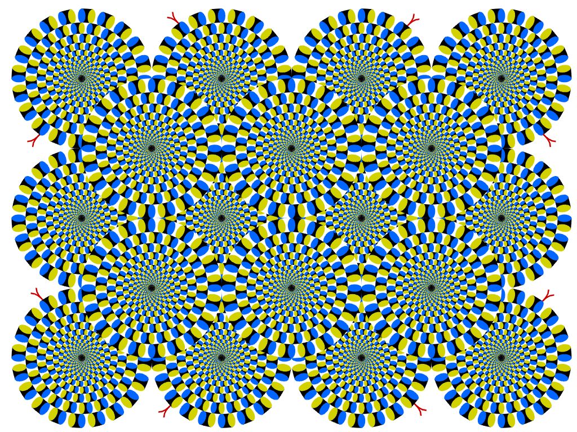

Slide 36
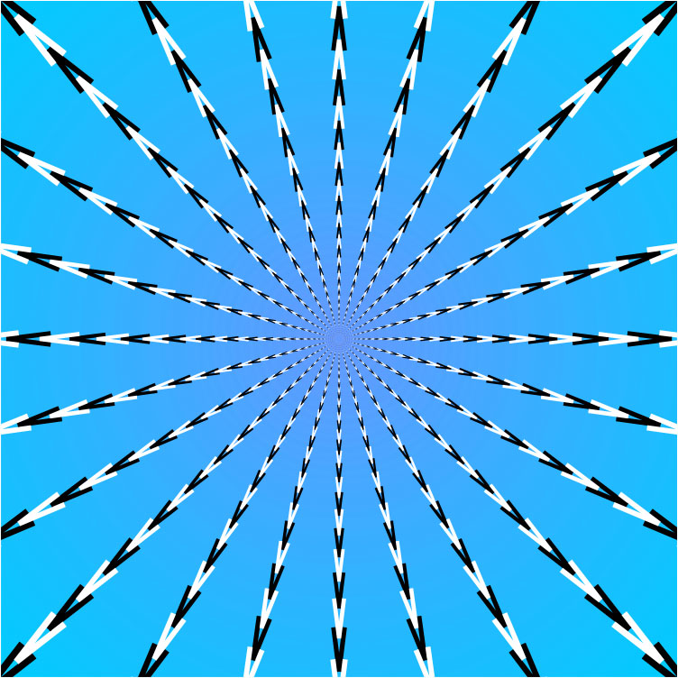

Slide 37
Viktor Vasarely, Vega
V sliki vidimo najprej monotono ponavljanje linij, kvadratov in točk. Točke migotajo in se gibljejo, črte oblikujejo valove, površina se dviga ali spušča. Nenadoma se pojavijo oblike, pastelne barve in vzorci, ki jih prej nismo videli in enako hitro spet izginejo. Čeprav op-art umetniki večinoma ne uporabljajo barv, se pri gledanju slike lahko pojavijo barve kot rezultat utrujenosti in zasičenosti očesa.

Slide 38
STEREOGRAMI so 3D slike, ki so “skrite” znotraj navadne, dvodimenzionalne slike.

Slide 39
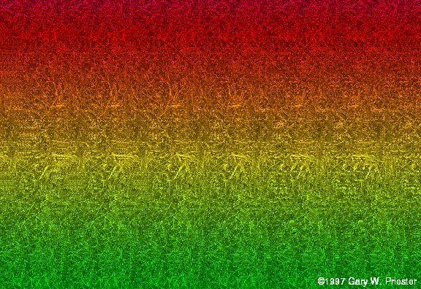

Slide 40
http://www.itiniti.com/JB/prevare/stereogrami/stereogrami1.html

